Slide 1
আজকের সেশনে সবাইকে স্বাগত জানাচ্ছি

Slide 2
শিক্ষক পরিচিতি
রতন কুমার দেউরী
বিএসসি,বিএড(১ম শ্রেনী),এমএসসি(রসায়ন)
সহকারি শিক্ষক (গণিত ও সাধারন বিজ্ঞান)
কালেঙ্ঘা আম্বিয়া খাতুন মাধ্যমিক বালিকা বিদ্যালয়
দাড়িয়াল,বাকেরগঞ্জ,বরিশাল
মোবাইলঃ০১৯১৭-৯৮৩৯৬৭
Email:ratankumer1989@gmaill.com

Slide 3
শ্রেনী পরিচিতি
শ্রেনীঃ৮ম
বিষয়ঃবিজ্ঞান
আজকের পাঠঃ৪র্থ অধ্যায় (পাঠঃ১-৩)
পাঠ শিরোনামঃউদ্ভিদের বংশবৃদ্ধি
তারিখঃ১৭/০৪/২০২০ইং

Slide 4
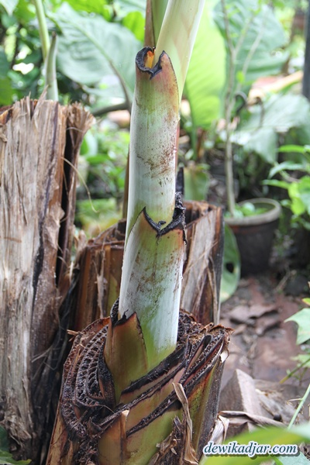
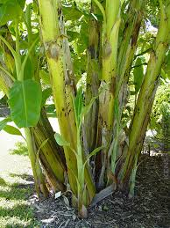
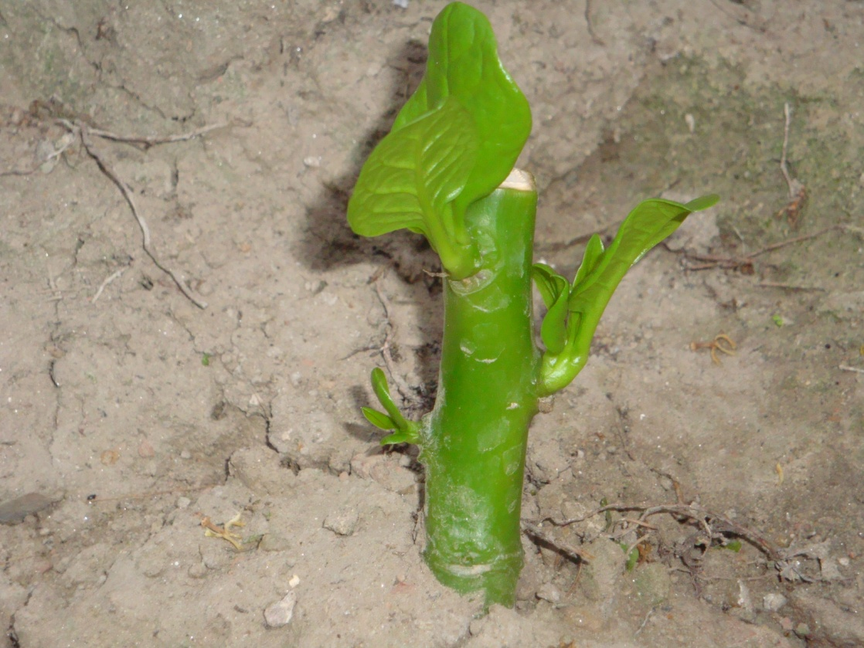
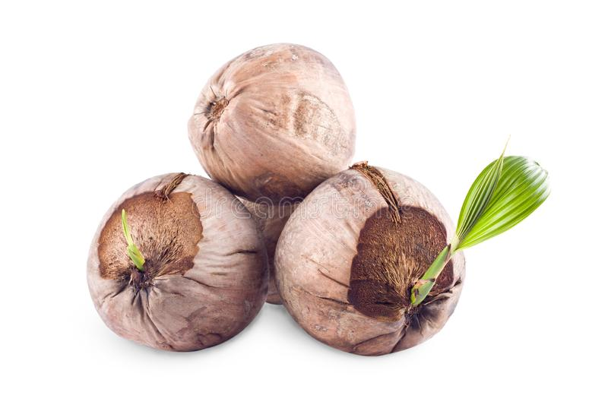
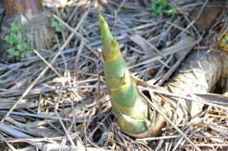
ছবিতে কি দেখতে পাচ্ছ ?

Slide 5
আজকের পাঠ
উদ্ভিদেরপ্রজনন

Slide 6
এই পাঠ শেষে শিক্ষার্থীরা -
১.প্রজনন কি বলতে পারবে ।
২.প্রজননের প্রকারভেদ করতে পারবে ।
৩.অযৌন প্রজননের সংগা দিতে পারবে ।
৪.বিভিন্ন ধরনের অযৌন প্রজননের নাম উদাহরণসহ বলতে পারবে ।
৫.কাটিং ও কলম সম্পর্কে জানতে পারবে ।

Slide 7
প্রজনন
যে জটিল প্রক্রিয়ায় জীব তার প্রতিরূপ বা বংশধর সৃষ্টি করে তাকে প্রজনন বলে

Slide 8
প্রজননের প্রকারভেদ
প্রজনন বা জনন প্রধানত ২ প্রকার
১.অযৌন জনন
২.যৌন জনন

Slide 9
অযৌন প্রজনন
যে প্রক্রিয়ায় দুটি ভিন্নধর্মী জনন কোষের মিলন ছাড়াই জনন সম্পন্ন হয় তাই অযৌন জনন ।
অযৌন প্রজনন দুই ধরনের ।
যথা –
1.স্পোর উৎপাদন
2.অঙ্গজ প্রজনন ।

Slide 10
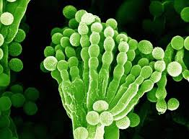
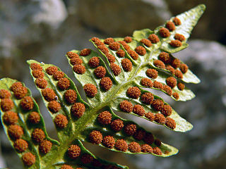
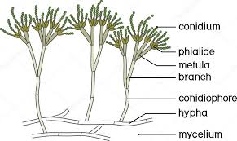
নিচের ছবিগুলো দেখ
অনুবীজথলি

Slide 11
অঙ্গজ জনন
দেহের অংশ খন্ডিত হয়ে বা কোনো প্রত্যঙ্গ রূপান্তরিত হয়ে যে প্রজনন ঘটে তাকে অঙ্গজ প্রজনন বলে ।
অঙ্গজ প্রজনন
দুই ধরনের –
প্রাকৃতিক অঙ্গজ প্রজনন
কৃত্রিম অঙ্গজ প্রজনন

Slide 12
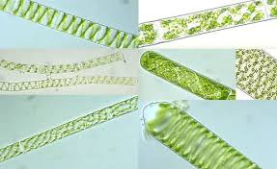
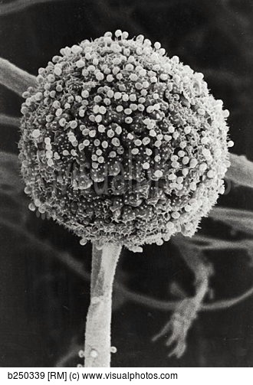
প্রাকৃতিক অঙ্গজ প্রজনন
1.দেহের খন্ডায়ন -
Mucor
spirogyra

Slide 13
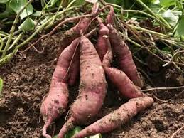
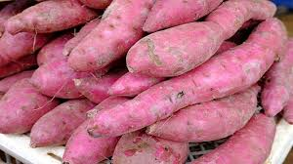
2.মূলের মাধ্যমে
মিষ্টি আলু

Slide 14
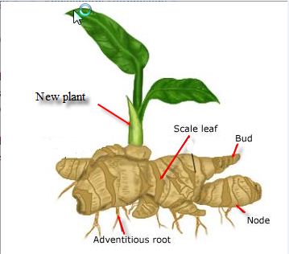
3.রূপান্তরিত কান্ডের মাধ্যমে -
রাইজোম
টিউবার

Slide 15
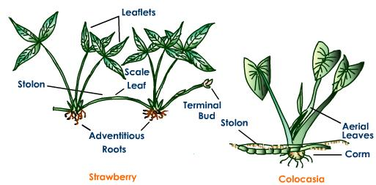
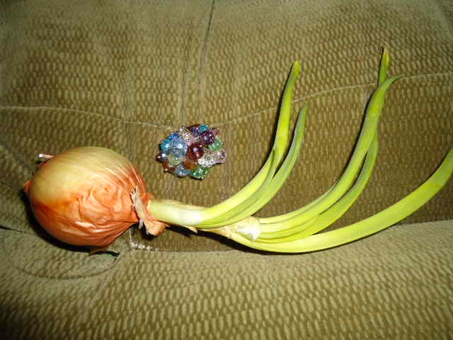
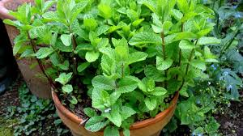
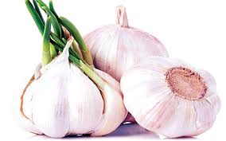
কন্দ(বাল্ব)
স্টোলন

Slide 16
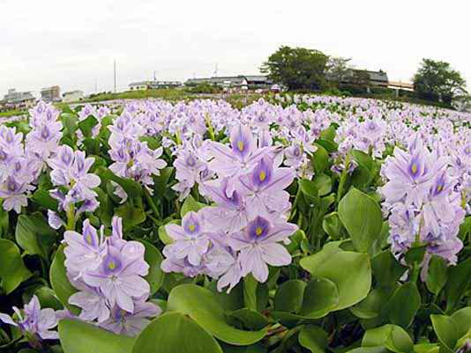
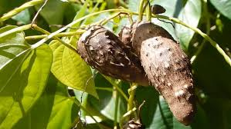
অফসেট
বুলবিল
চুপড়ি আলু

Slide 17
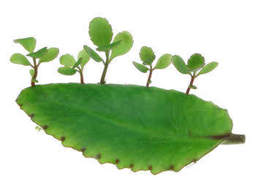
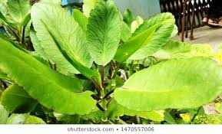
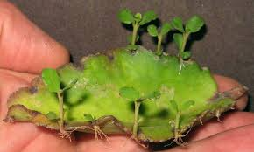
৪.পাতার মাধ্যমে

Slide 18
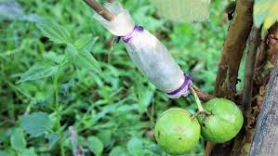
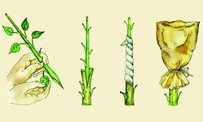
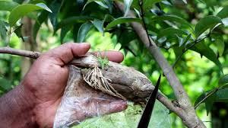
কৃত্রিম অঙ্গজ প্রজনন
কাটিং
কলম

Slide 19
এবার নিচের প্রশ্নগুলোর উত্তর বাড়ির কাজ হিসেবে তৈরি করো রাখ-
(ক)প্রজনন কাকে বলে ।প্রজনন কত প্রকার ও কি কি?
(খ)অযৌন প্রজননের সংগা দাও ।
(গ)বিভিন্ন ধরনের অঙ্গজ প্রজননের উদাহরণসহ নাম লিখ।
(ঘ)কাটিং কি ?
(ঙ)সাধারনত গাছে কলম কিভাবে তৈরী করা হয়?

Slide 20
সেশনে অংশগ্রহনকারী সবাইকে ধন্যবাদ
STAY HOME
STAY SAFE
সবাই ভালো থাকুন

